Slide 1

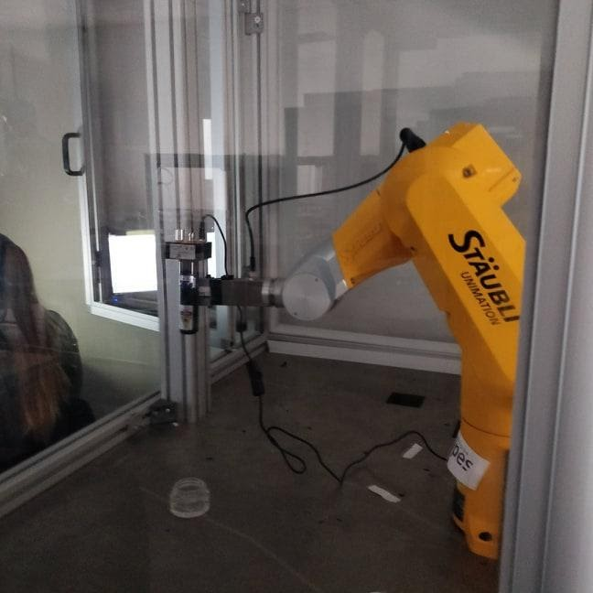
PROJET INGENIEURS EN APPRENTISSAGE
IMAGE & PHOTONIQUE, SMART-INDUSTRIES
3D Printer
PROMOTION : 2017-2020
OBJECTIFS
Maitriser le principe de la stéréolithographie.
Comprendre l’interaction résine-laser.
Calculer les trajectoires 2D du robot à partir du modèle 3D.
EQUIPE :
Mathilde Vialar
Vianney Laroche-Joubert Valentin Parra
Pierre Revol
DESCRIPTIF
MOTS-CLES :
Impression 3D
Stéréolithographie
Bras Robotique
Notre projet consiste à mettre en pratique nos compétences en optique, ainsi qu’en robotique pour réaliser une imprimante 3D

